Slide 1
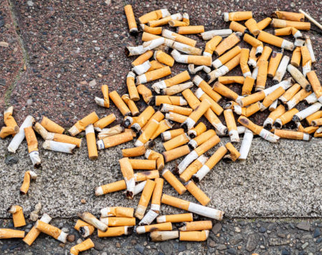

cigaretter

Slide 2
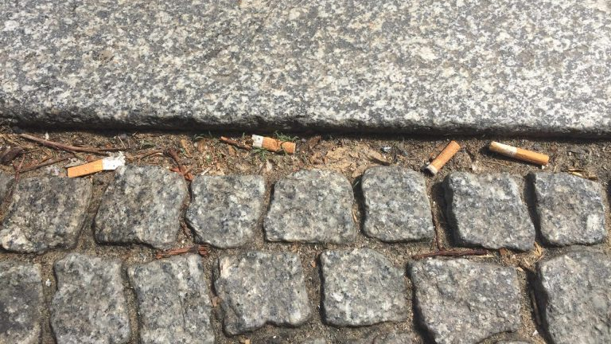
Farligt affald Cigaretter
5,6 billioner cigaretter om året (5600000000000)
Op til to tredjedele af de cigaretter, der ryges, smides på jorden
Hvert år forurener mellem 340 og 680.000 tons cigaretskodder vores planet – en gigantisk bjerg af giftigt specialaffald.

Slide 3
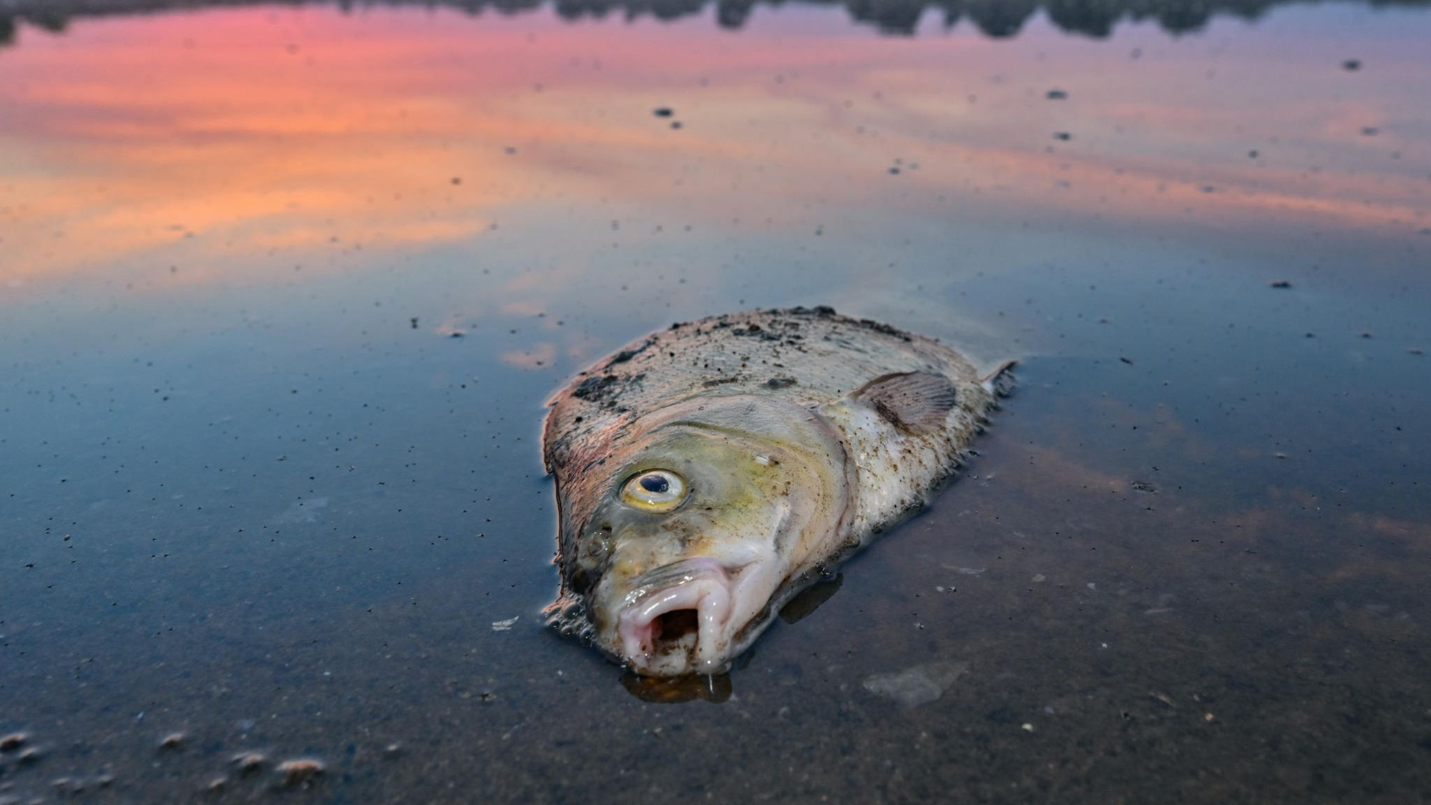
Cigaretter er giftige!
Opløst i en liter vand dræber en enkelt cigaret fisk efter fire dage
Nogle giftstoffer kan endda ophobes i fiskene og dermed komme ind i fødekæden.

Slide 4
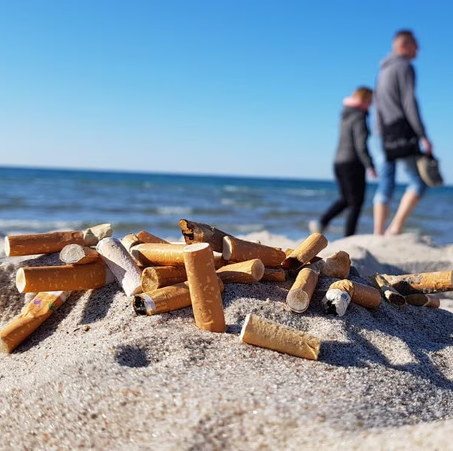
Cigaretter er giftige!
Filtrene ligner vat, men består faktisk for det meste af plastmaterialet celluloseacetat. Det tager årtier, før de nedbrydes. I saltvand tager det endnu længere tid, op til flere hundrede år.

Slide 5

Cigaretter er giftige!
Cigaretskodder i parken eller andre steder udgør for øvrigt også en fare for børn: Giftnotruf Berlin behandler årligt over 250 sager om forgiftning af børn som følge af indtagelse af hele cigaretter eller skodder. Nikotin er efter medicin den hyppigste årsag til forgiftning hos småbørn.

Slide 6
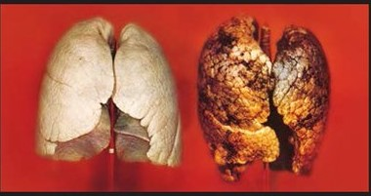

Slide 7
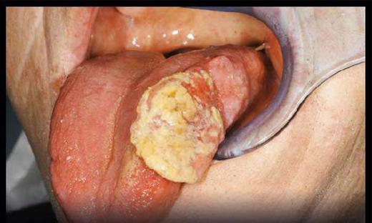

Slide 8
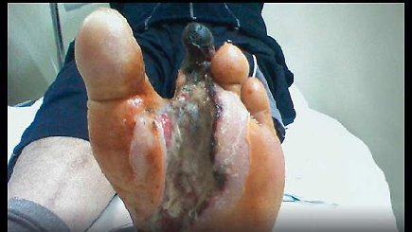

Slide 9
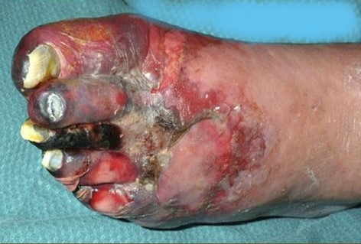

Slide 10

Emne: Narkotika – rygning

Slide 11


Slide 12
